Slide 1
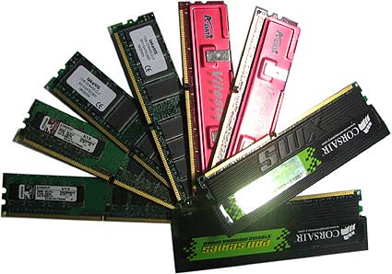
Оперативная память

Slide 2
Что это такое?
Оперативная память — один из важнейших компонентов системы, она необходима для работы операционной системы и приложений, для обработки и временного хранения данных.
Оперативная память не позволяет хранить информацию после выключения питания, но она работает намного быстрее жестких дисков и других устройств. Любая программа сначала загружается с жесткого диска в оперативную память и лишь затем начинает работу. Объем оперативной памяти существенно влияет на общую производительность системы, и его увеличение — наиболее простой и популярный метод модернизации компьютера.

Slide 3
Другие имена
Для оперативной памяти может использоваться обозначение ОЗУ (оперативное запоминающее устройство) или RAM (Random Access Memory — память с произвольным доступом).
Как использовать?
Оперативная память выполняется в виде отдельных модулей, которые состоят из нескольких чипов памяти и устанавливаются в соответствующие разъемы на системной плате.

Slide 4
Каждый чип памяти — это особая матрица из миллионов миниатюрных конденсаторов, которые являются элементарными ячейками памяти и могут находиться в заряженном (1) или разряженном (0) состоянии. Кроме конденсаторов, чип содержит схемы управления чтением, записью регенерацией данных. Последняя служит для восстановления заряда конденсаторов, поскольку со временем они самопроизвольно разряжаются.

Slide 5
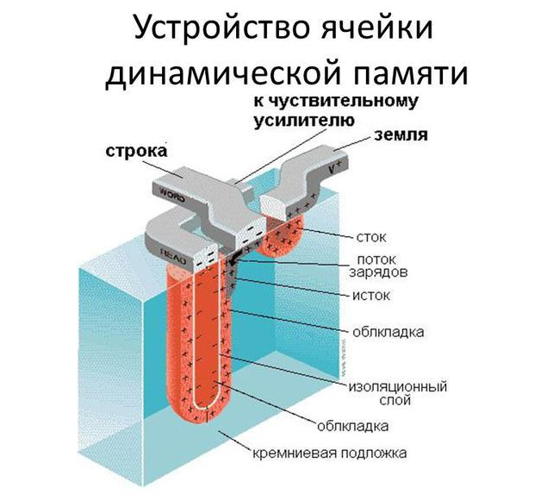

Slide 6
Виды оперативной памяти
FPM и EDO
SDRAM (Synchronous DRAM).
DDR SDRAM (Double Data Rate SDRAM), или просто DDR
DDR2
DDR3
DDR4
DDR5
SIMM
DIMM
SODIMM

Slide 7
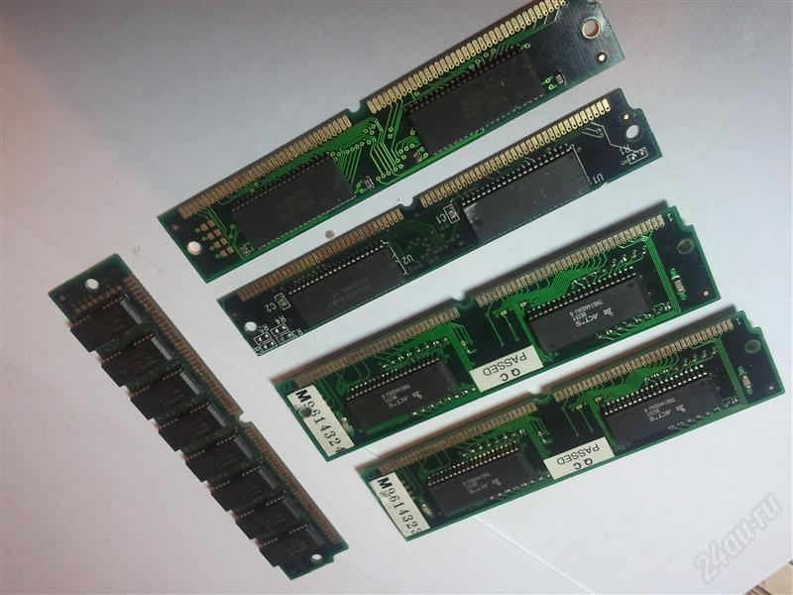
FPM и EDO
Устаревшие типы динамической памяти (экономичный вид памяти, для хранения разряда бита или трита (логарифмическая единица измерения в теории информации), используется схема, состоящая из одного конденсатора и одного транзистора (в некоторых вариантах два конденсатора), широко применявшиеся в компьютерах класса 486 и Pentium.

Slide 8
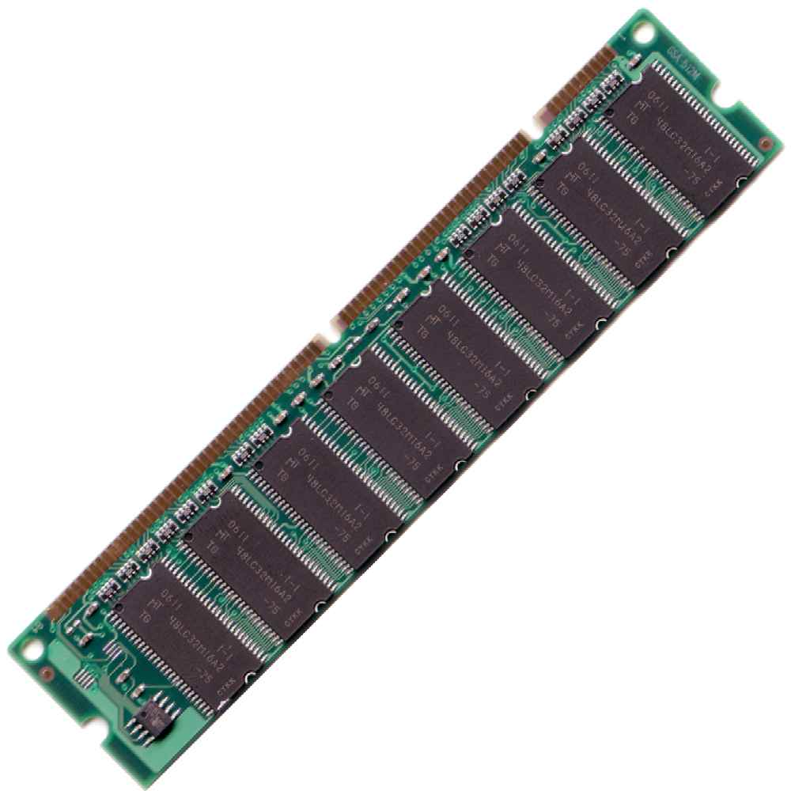
SDRAM (Synchronous DRAM)
Этот тип памяти использовался в уже устаревших системах класса Pentium I/II/III, в первых выпусках Pentium 4, а также в аналогичных моделях с процессорами AMD. Память SDRAM выпускалась в нескольких вариантах, различавшихся рабочей частотой: РС66 (66 МГц), РС100 (100 МГц), РС133 (133 МГц). Более быстрые модули РС100/РС133 не работают в платах, поддерживающих только РС66.

Slide 9
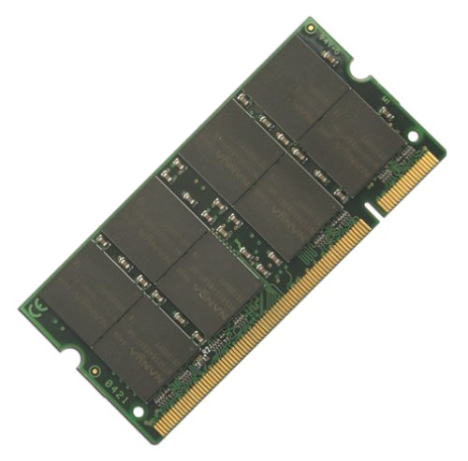
DDR SDRAM (Double Data Rate SDRAM), или просто DDR
В отличие от обычной SDRAM, в DDR за один такт передается два пакета данных, поэтому эта память работает в два раза быстрее. Она применялась в системах на базе процессоров Pentium IV (Cеleron), AMD Athlon (Sempron), но с 2008 года системные платы с памятью DDR уже не выпускаются. В зависимости от тактовой частоты модули DDR могут иметь обозначения DDR266 (РС2100), DDR333 (РС2700) и DDR400 (РС3200).

Slide 10
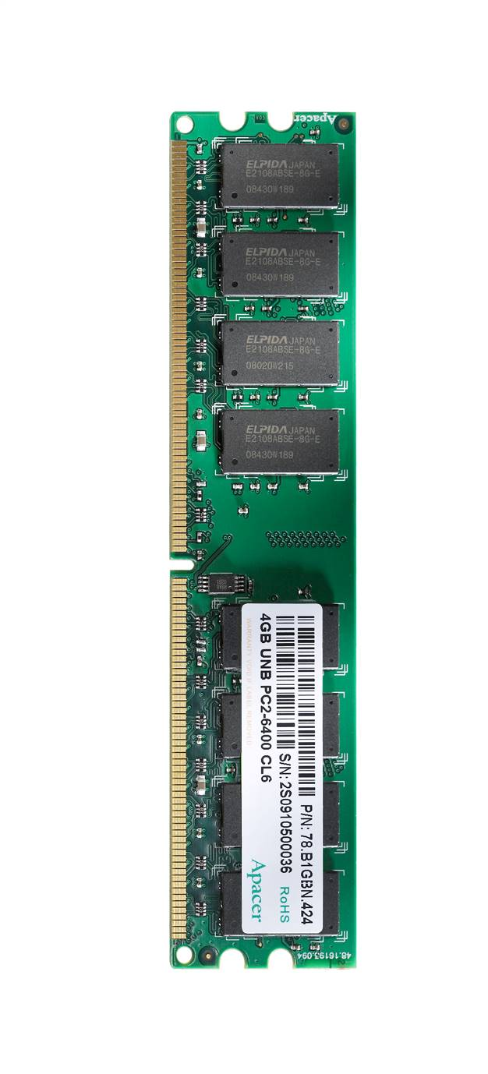
DDR2
Эта память представляет собой дальнейшее развитие технологии DDR: в ней за счет усовершенствования внутренней архитектуры модуля достигается уже четырехкратное увеличение объема передаваемых данных за один такт в сравнении с SDRAM. Модули памяти DDR2 широко используются в современных компьютерах и выпускаются в нескольких вариантах, различающихся тактовой частотой. Модули DDR2 могут иметь обозначения DDR2-400(PC2-3200), DDR2-533(PC2-4200), DDR2-677 (РС2-5300), DDR2-800 (РС2-6400) и DDR2-1066 (РС2-8500).

Slide 11
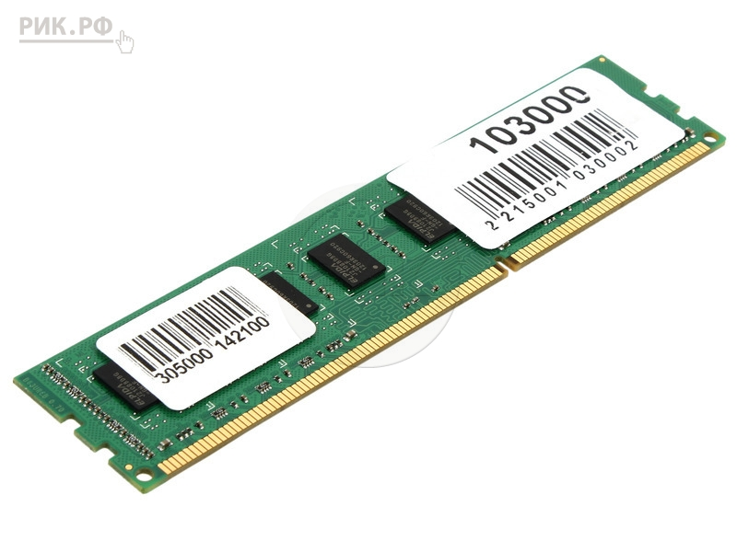
DDR3
Память этого стандарта позволяет передавать уже 8 пакетов данных за такт.
У DDR3 уменьшено потребление энергии по сравнению с модулями DDR2, что обусловлено пониженным напряжением питания ячеек памяти. Снижение напряжения питания достигается за счёт использования более тонкого техпроцесса (в начале — 90нм, в дальнейшем — 65, 50, 40 нм) при производстве микросхем и применения транзисторов с двойным затвором Dual-gate (что способствует снижению токов утечки).

Slide 12
DDR4
Четвёртое поколение ОП, являющееся эволюционным развитием предыдущих поколений DDR SDRAM. Отличается повышенными частотными характеристиками и пониженным напряжением питания.
Основное отличие DDR4 от предыдущего стандарта DDR3 заключается в удвоенном до 16 чисел внутренних банков (в 2 группах банков), что позволило увеличить скорость передачи внешней шины. Пропускная способность памяти DDR4 в перспективе может достигать 25,6 ГБ/c (в случае повышения максимальной эффективной частоты до 3200 МГц). Кроме того, повышена надёжность работы за счёт введения механизма контроля чётности на шинах адреса и команд. Изначально стандарт DDR4 определял частоты от 1600 до 2400 МГц с перспективой роста до 3200 МГц.
В массовое производство вышла во 2 квартале 2014 года, сперва только ECC-память, а в следующем квартале начались продажи и не-ECC модулей DDR4, вместе с процессорами Intel Haswell, требующими DDR4.

Slide 13
DDR5
Пятое поколение ОП, являющееся эволюционным развитием предыдущих поколений DDR SDRAM. DDR5 предоставит меньшее энергопотребление, а также удвоенную пропускную способность и объём по сравнению с DDR4 SDRAM.
Первую в мире оперативную память нового поколения представила SK Hynix 6 октября 2020 года.
Ёмкость модулей памяти DDR5 от SK hynix может достигать 256 Гбайт при использовании технологии производства Through-Silicon-Via (TSV).

Slide 14
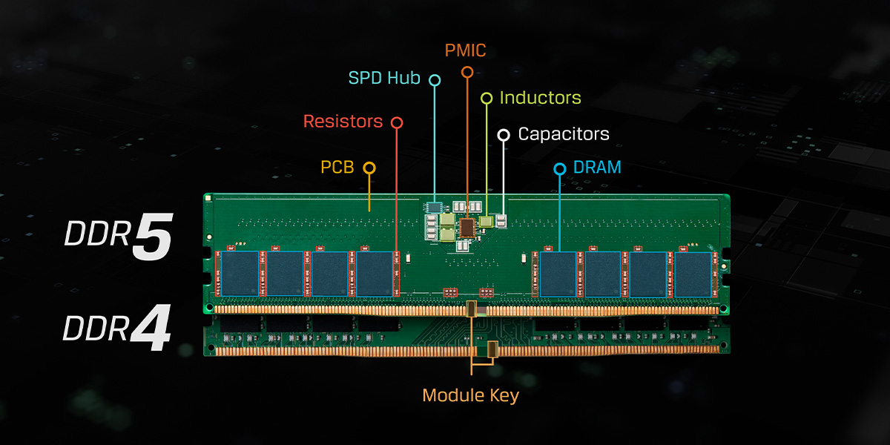
Скорость передачи данных увеличена по сравнению с DDR4 в 1,8 раза до 4800–6400 миллионов передач/с. У DDR4 – 3200 миллионов передач/с.
PMIC – встроенная микросхема управления питанием
SPD Hub (концентратор) - объединяет энергонезависимую память (EEPROM) функции последовательной идентификации модуля памяти (SPD) с дополнительными функциями концентратора, управляющее доступом к внешнему контроллеру и отделяющее нагрузку на внутреннюю шину памяти от внешней

Slide 15
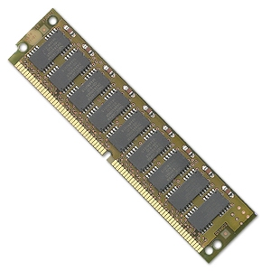
SIMM
Модуль памяти с односторонним расположением выводов. Это небольшая плата с несколькими чипами памяти, которая устанавливается в соответствующий разъем на системной плате. Такая конструкция использовалась для устаревших типов памяти FPM и EDO.

Slide 16
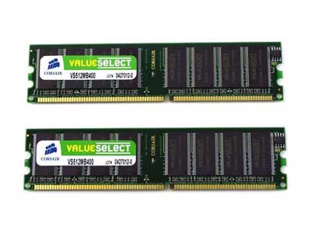
DIMM
Модуль, аналогичный SIMM, но имеющий двухстороннее расположение выводов. Он применяется во всех современных типах памяти SDRAM, DDR и DDR2.

Slide 17
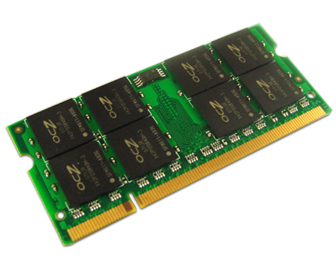
SODIMM
Компактный вариант модуля DIMM, который используется в ноутбуках.

Slide 18
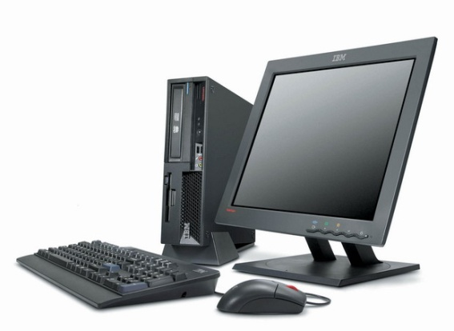
Какие бывают проблемы с оперативной памятью?
При установке большого количества оперативной памяти может оказаться, что операционная система не видит всю установленную память. Основных причин может быть две.

Slide 19
1 Причина
Каждая системная плата имеет свой максимально возможный объем оперативной памяти, который составляет 2, 4, 8, 16 … Гбайт. Узнать максимальный объем памяти можно из инструкции к плате.

Slide 20
2 Причина
Для повышения скорости обмена данными может применяться двухканальный режим работы памяти. Все платы, предназначенные для создания высокопроизводительных систем, поддерживают его, а в платах для недорогих компьютеров поддержка двухканального режима может отсутствовать.
Для работы в двухканальном режиме модули памяти следует устанавливать на системную плату только парами. На платах с поддержкой двухканального режима обычно имеется четыре слота для установки модулей памяти, два из которых относятся к первому каналу (А), а два других — ко второму (В). Первый модуль памяти следует установить в первый слот канала А, а второй точно такой же модуль — в первый слот канала В. При наличии еще одной пары одинаковых модулей их можно установить в оставшиеся слоты.

